Slide 1
你快樂嗎
- 憂鬱症就在你身邊
回歸分析期末報告 B082040005 高念慈
2022/12/13

Slide 2
目錄
動機
背景介紹、資料
變數介紹
模型
分析結果、解釋
參考資料

Slide 3
動機
2022/12/13

Slide 4

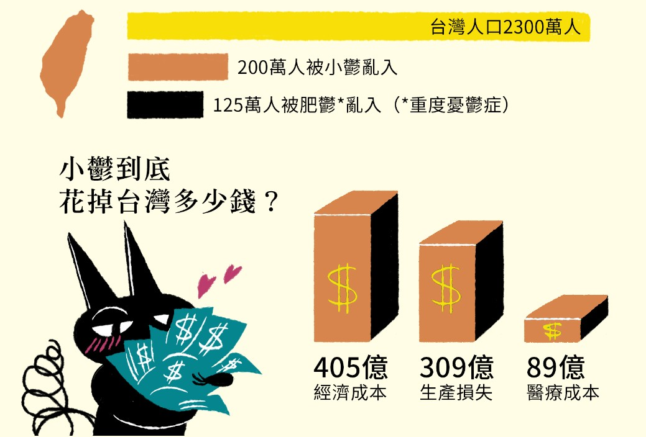
2020年造成人類失能前十名的疾病
2020年須重視的疾病，第二名
第一名是憂鬱症

Slide 5
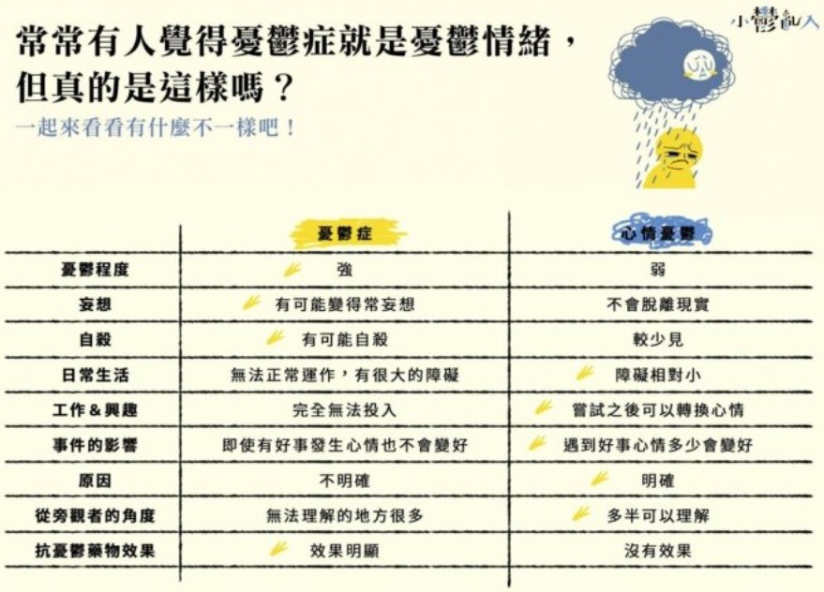
世界衛生組織估計，憂鬱症將成為2030年全球疾病負擔的主要原因

Slide 6
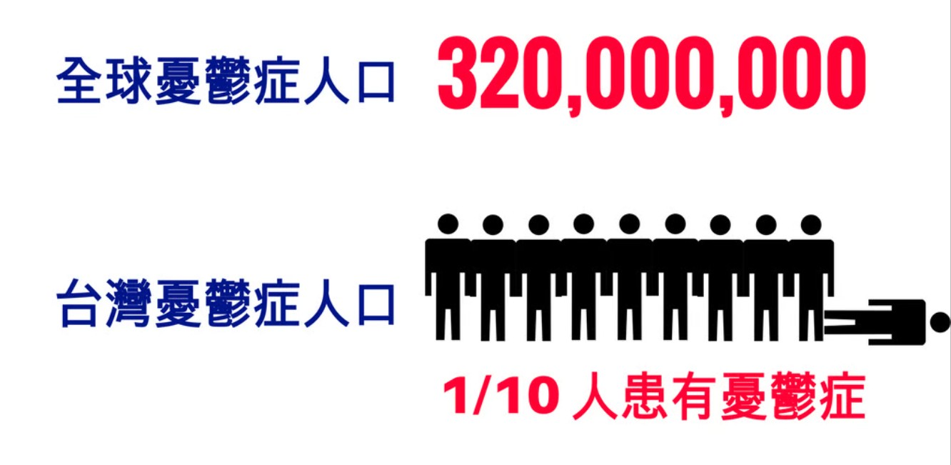
世界衛生組織指出，全球大約每8人就有一人患有心理疾病 2022-06-19
疫情爆發後第一年，抑鬱和焦慮發生率提高了25%，本來就不足的資源又被用來對抗疫情。

Slide 7
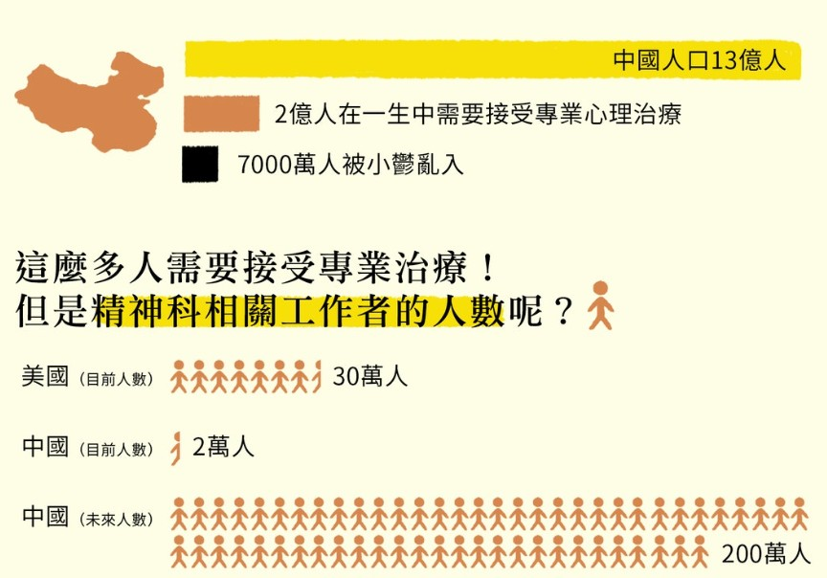
憂鬱症污名化
精神病患者
15% 死於自殺
不願承認自己生病
充斥各種標籤
高所得國家有超過70%患有精神病的人能獲得治療，在低所得國家只有12%

Slide 8
背景介紹、資料
2022/12/13

Slide 9
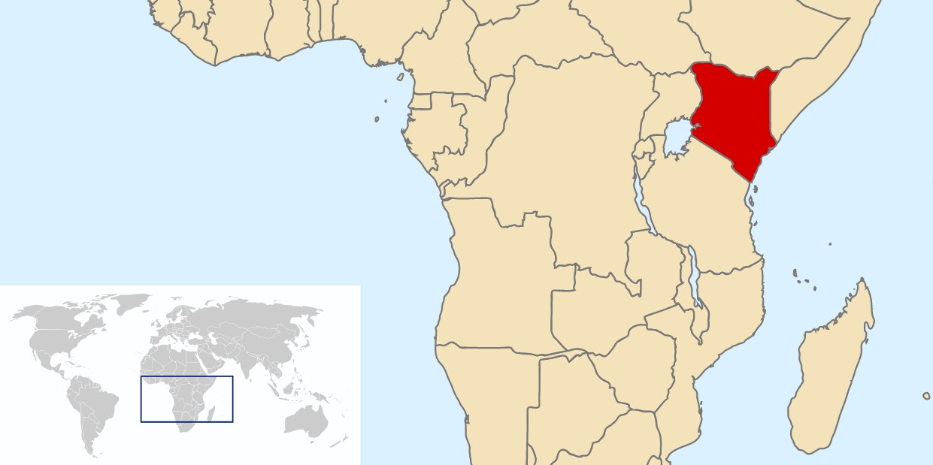

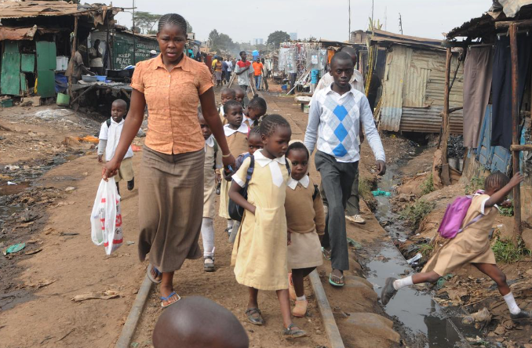
背景 :
世界衛生組織估計， 每年有 130 萬肯亞人患有未經治療的重度抑鬱症。
撒哈拉以南的非洲是世界上該病患病率最高的地區， 然而，肯亞的心理健康治療缺乏資源和污名化。
在肯亞，每百萬人中只有兩名經過認證的精神科醫生， 城市地區以外的設施很少，人們不太可能知道甚至是訪問他們。
數據來自 Busara 中心 2015 年在肯亞西部農村進行的一項研究
資料源頭 : https://zindi.africa/competitions/busara-mental-health-prediction-challenge/data

Slide 10
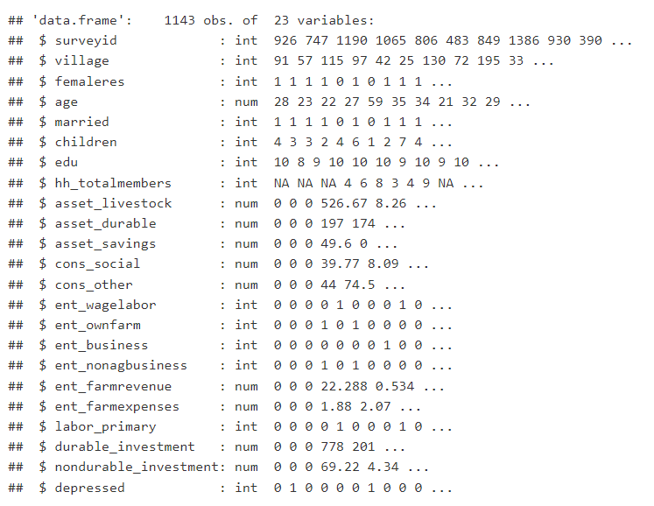
目的
對潛在病例進行明智的定位以讓稀缺資源到達最需要的人手中，並改善或挽救無數人的生命。
注意：所使用的儀器是一種流行病學而非臨床抑鬱症測量方法。 換句話說，它高度提示抑鬱症的存在，但不等同於診斷，只能由有執照的臨床醫生做出。
資料來源 : https://www.kaggle.com/datasets/diegobabativa/depression

Slide 11
變數介紹
2022/12/13

Slide 12
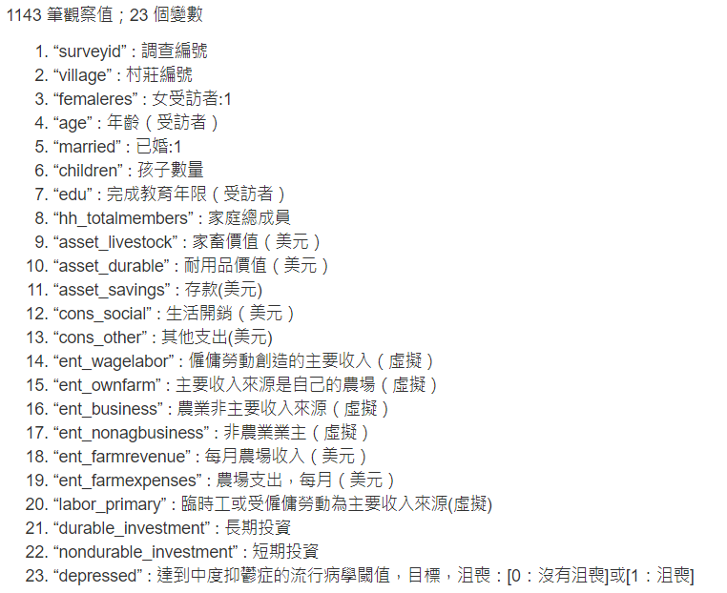

Slide 13
模型
2022/12/13

Slide 14
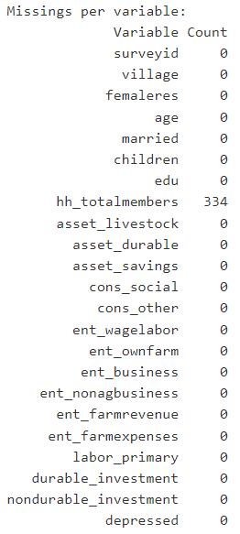

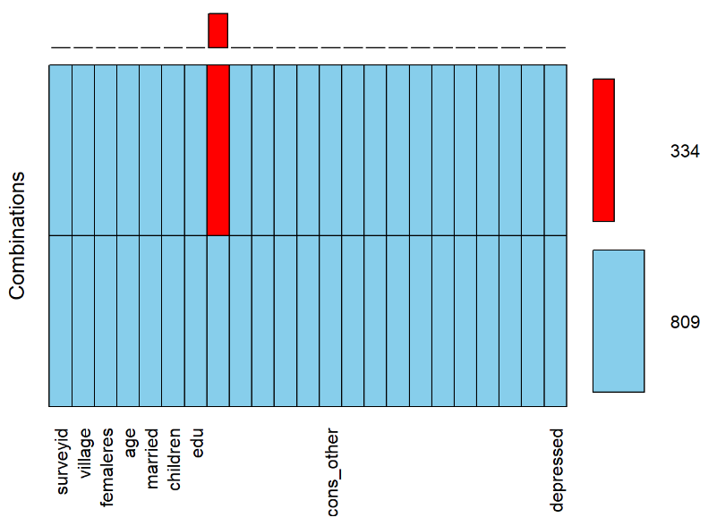
前處理 : 缺失值
NA 值跟是否憂鬱比例差不多，
推測此 NA 值有無對解釋目標影響不大

Slide 15
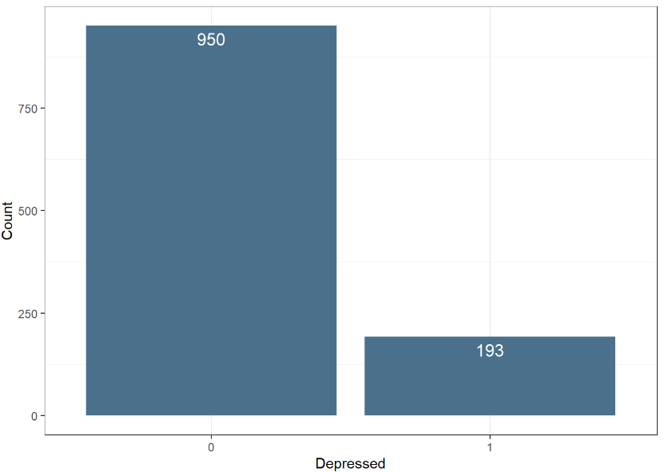
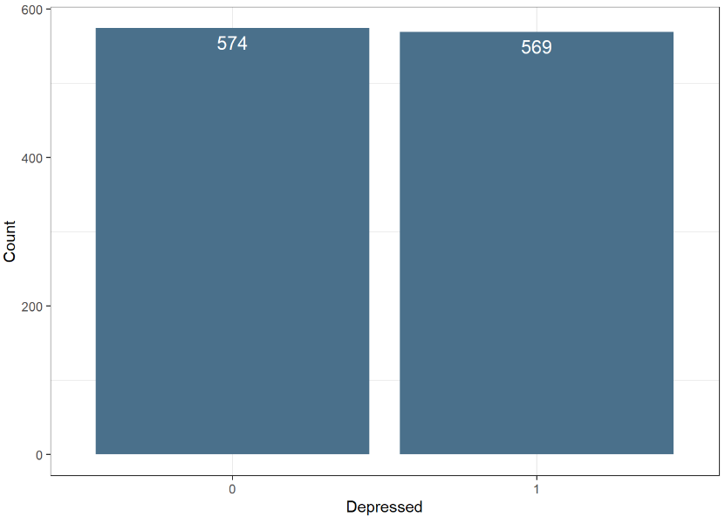
目標變數不平衡
採取過採樣和欠採樣的組合

Slide 16
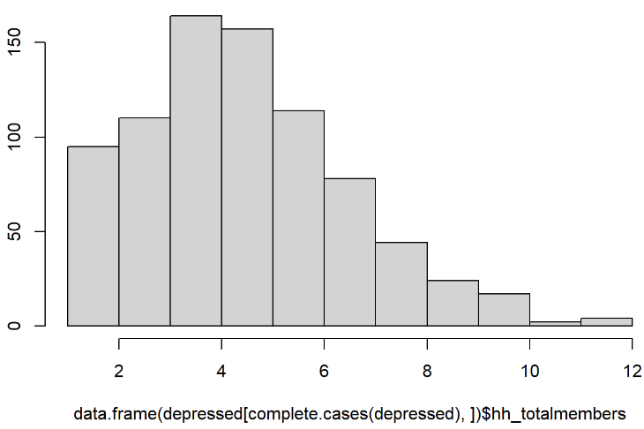
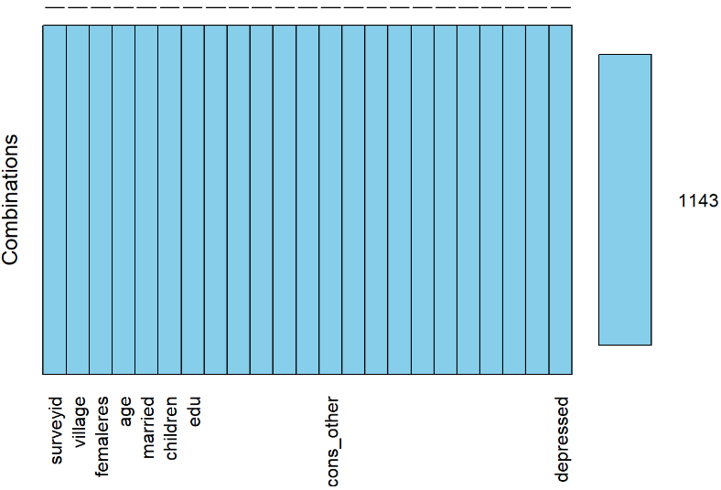
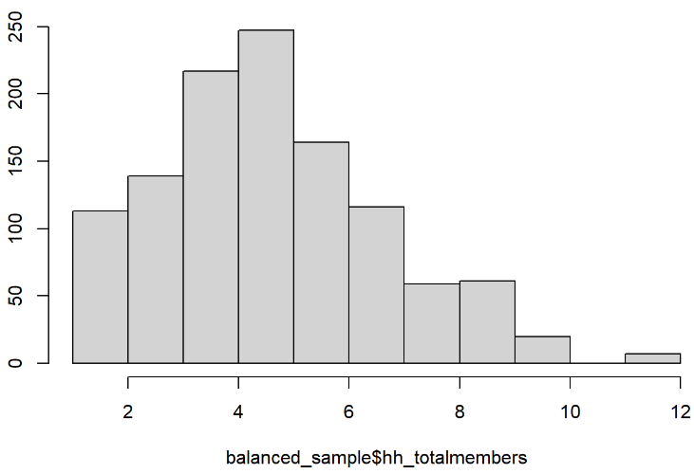
原
新
處理完的數據跟原本分布相似

Slide 17
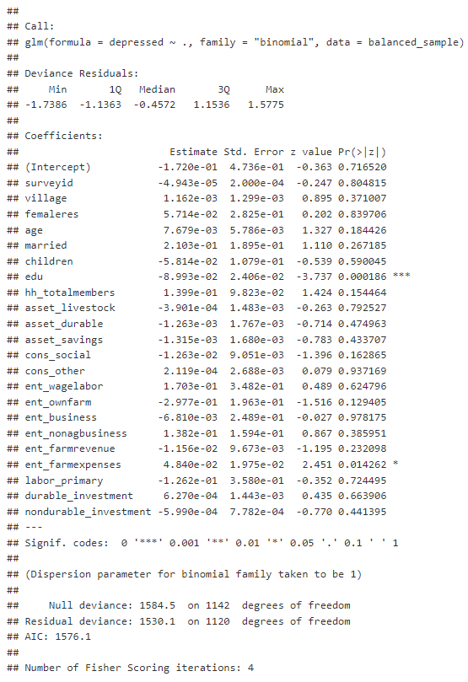
挑選變數
模型1
變數幾乎都跟錢有關，沒特別想看的，
所以先建一個 full model
結果
一開始以為很多變數都會顯著相關， 沒想到23個變數只有教育年限(edu)跟
每月農場支出(ent_farmexpenses)有顯著相關

Slide 18
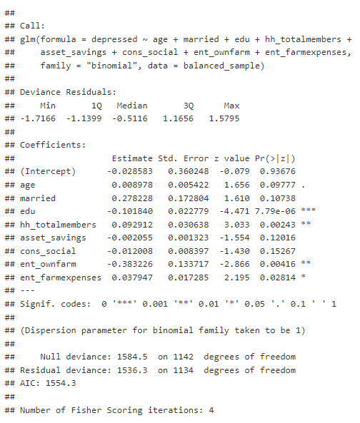
模型二
結果
只剩8個變數，模型變得更簡潔易讀，
顯著的變數也增加到4個了
挑選變數看會不會有所改善
方法為 : 雙向逐步回歸算法搭配 AIC 選擇模型

Slide 19
分析結果、解釋
2022/12/13

Slide 20
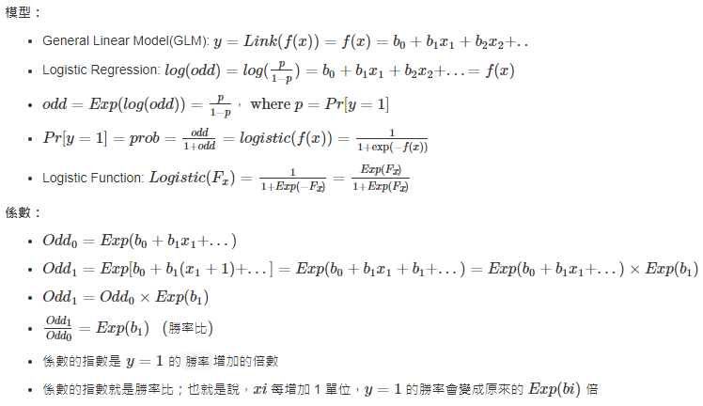

Slide 21
模型二 - 顯著變數解釋
edu : -0.101840
每多讀一年書，得憂鬱症的勝率會變成原來的 exp(-0.12302) = 0.884246 倍 讀越多書，未來工作選擇多，生存可能比較容易，壓力下降
hh_totalmembers : 0.092912048
家裡每多一位成員，得憂鬱症的勝率會變成原來的 exp(0.092912048) = 1.097365 倍 在肯亞有收入都不一定養得起自己了，多個人多張嘴多負擔，壓力上升
ent_ownfarm : -0.383226020
主要收入來源來自自己的農場，得憂鬱症的勝率會變成原來的 exp(-0.383226020) = 0.6816588 倍 有自己的農場=有地=有資產還能自給自足，壓力下降
ent_farmexpenses : 0.037946947
每月農場支出每增加 1 美元，得憂鬱症的勝率會變成原來的 exp(0.037946947) = 1.038676 倍 雖然此支出是為了賺錢，但錢沒了還是會使人難過
以下皆為個人推測 無證據

Slide 22
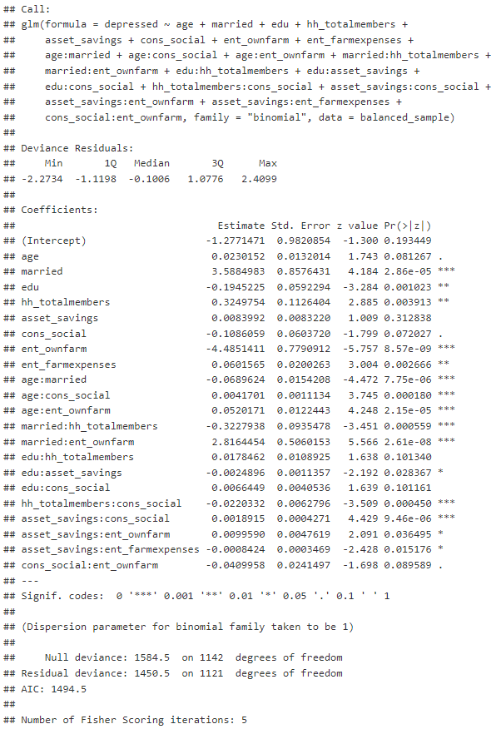
模型四
結果
選出 21 個變數，
顯著的變數增加到 15個
一般變數 : 5/8 交互項 : 10/13
拿模型二 + 交互項(模型3) + AIC當最後的模型

Slide 23
模型四 - 顯著變數解釋
以下皆為個人推測 無證據
married：3.5884982710
有結婚的，得憂鬱症的勝率會變成原來的 exp(3.5884982710) = 36.1797 倍 一次增加許多家庭成員需要照顧，壓力很大，肯亞是一夫多妻制 (有 3 個交互項，影響有正有負)
edu：-0.1945225049
每多讀一年書，得憂鬱症的勝率會變成原來的 exp(-0.1945225049) = 0.8232277 倍 讀越多書，未來工作選擇多，生存可能比較容易，壓力下降 (有 3 個交互項，影響有正有負)
hh_totalmembers：0.3249753628
家裡每多一位成員，得憂鬱症的勝率會變成原來的 exp(0.3249753628) = 1.383997 倍 在肯亞有收入都不一定養得起自己了，多個人多張嘴多負擔，壓力上升 (有 3 個交互項，影響有正有負)
ent_ownfarm：-4.4851411297
主要收入來源來自自己的農場，得憂鬱症的勝率會變成原來的 exp(-4.4851411297) = 0.0112753 倍 有自己的農場=有地=有資產還能自給自足，壓力下降 (有 4 個交互項，影響有正有負)
ent_farmexpenses：0.0601564682
每月農場支出每增加 1 美元，得憂鬱症的勝率會變成原來的 exp(0.0601564682) = 1.062003 倍 雖然此支出是為了賺錢，但錢沒了還是會使人難過 (有 1 個交互項，影響負的，壓力會下降)

Slide 24
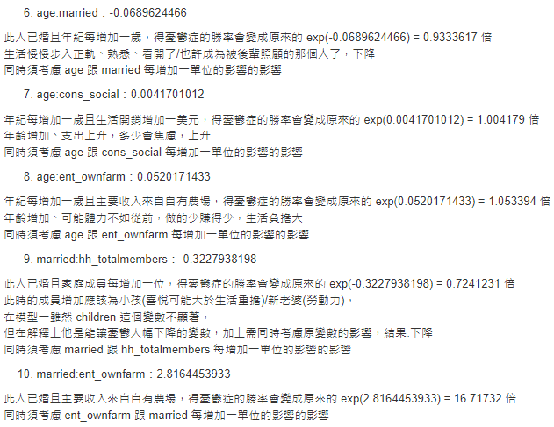
模型四 - 顯著變數解釋(交互項)

Slide 25
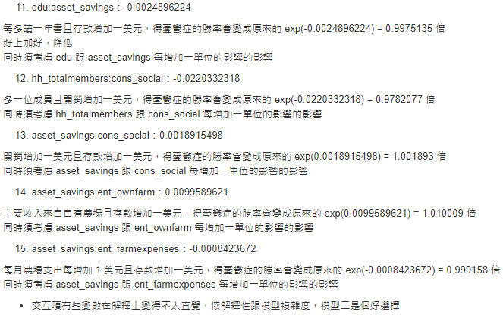
模型四 - 顯著變數解釋(交互項)

Slide 26
模型四交互項有些變數在解釋上變得不太直覺，
依解釋性跟模型複雜度，模型二是個好選擇
模型二整體總結 :
年齡上升、已婚、家庭成員數、支出都
會使得憂鬱的可能性上升
完成教育年限、存款、開銷、自有農場主要收入
會使得憂鬱的可能性下降

Slide 27
參考資料
2022/12/13

Slide 28
https://depressytrouble.tw/index.php/portfolio/rule_the_world/
https://www.storm.mg/article/4384549
https://www.rdocumentation.org/packages/VIM/versions/6.2.2/topics/aggr
https://www.rdocumentation.org/packages/ROSE/versions/0.0-4/topics/ovun.sample
Stepwise regression in R with both direction - Cross Validated (stackexchange.com)
step function - RDocumentation

